Slide 1


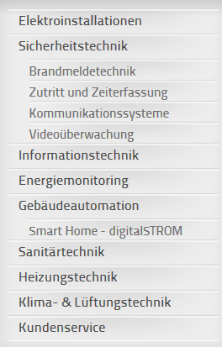
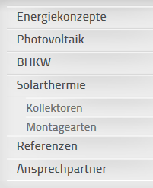
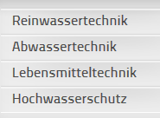
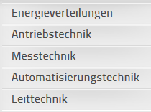
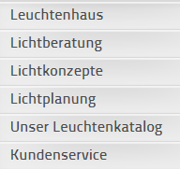

Slide 2
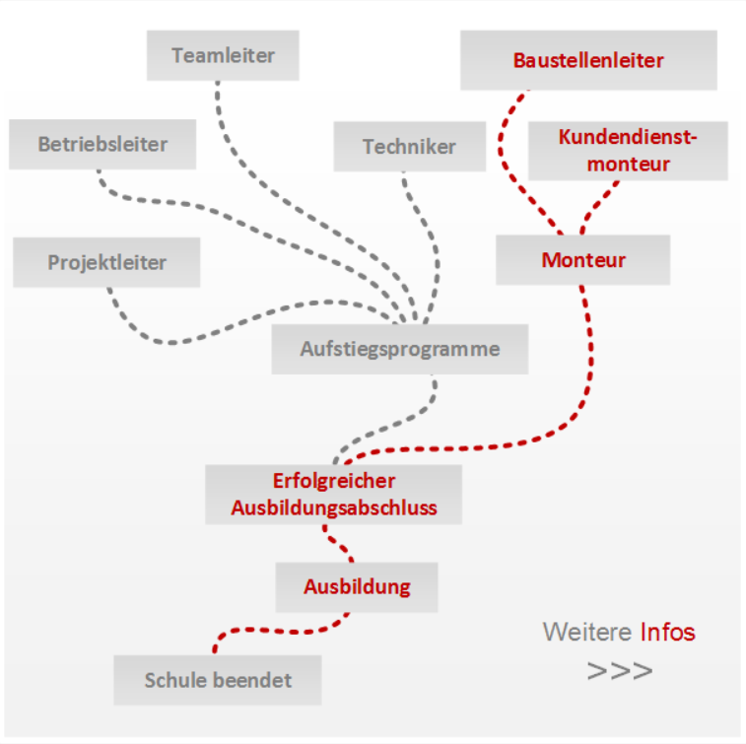
Ausbildung bei Schatte *titel*
15 Auszubildende pro Jahr
Mehrfach Ausgezeichnet
Agentur für Arbeit
IHK
HWK

Slide 3

CNS GmbH & Co. KG
Netzwerktechnik
Servertechnik
Virtualisierung
Programmierung
Terminaltechnik
Hard- und Softwarevertrieb
Mobil-, Telefon- und Funktechnik
Leit- und Regeltechnik

Slide 4
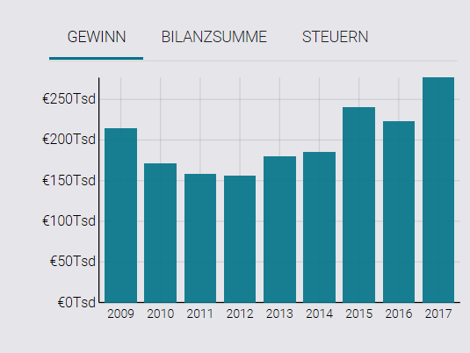
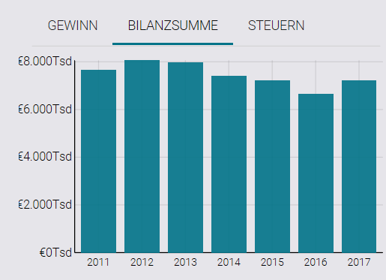
Zahlen Daten

